Slide 1

CHÀO MỪNG CÁC EM
ĐẾN VỚI BUỔI HỌC
NGÀY HÔM NAY!

Slide 2
CHƯƠNG VII: PHƯƠNG PHÁP TOẠ ĐỘ TRONG MẶT PHẲNG
BÀI 22: BA ĐƯỜNG CONIC

Slide 4

HĐ 1:
Đính hai đầu của một sợi dây không đàn hồi vào hai vị trí cố định F1, F2 trên một mặt bàn (độ dài sợi dây lớn hơn khoảng cách giữa hai điểm F1, F2 ). Kéo căng sợi dây tại một điểm M bởi một đầu bút dạ (hoặc phấn). Di chuyển đầu bút dạ để nó vẽ trên mặt bàn một đường khép kín (H.7.18).
Giải
a) Đường nhận được liên hệ với hình 7.17b.
b) Tổng các khoảng cách từ đầu bút tới các vị trí F₁, F₂ không thay đổi vì nó luôn bằng độ dài dây.

Slide 5
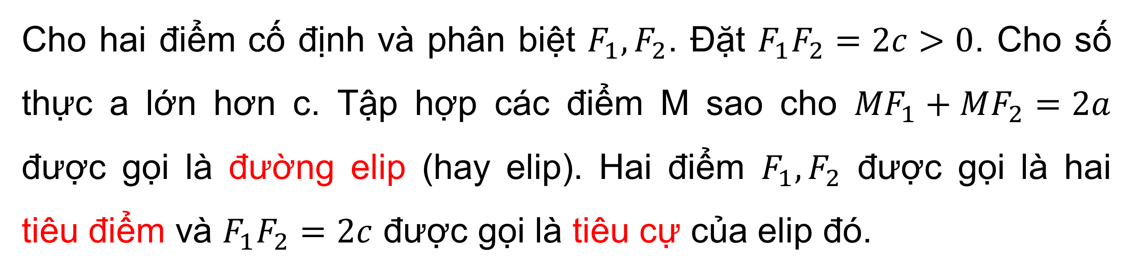
ĐỊNH NGHĨA
Cho hai điểm cố định và phân biệt $F_{1}, F_{2}$. Đặt $F_{1}F_{2}=2c>0$. Cho số thực a lớn hơn c. Tập hợp các điểm M sao cho ${MF}_{1}+MF_{2}=2a$ được gọi là đường elip (hay elip). Hai điểm $F_{1}, F_{2}$ được gọi là hai tiêu điểm và $F_{1}F_{2}=2c$ được gọi là tiêu cự của elip đó.

Slide 6
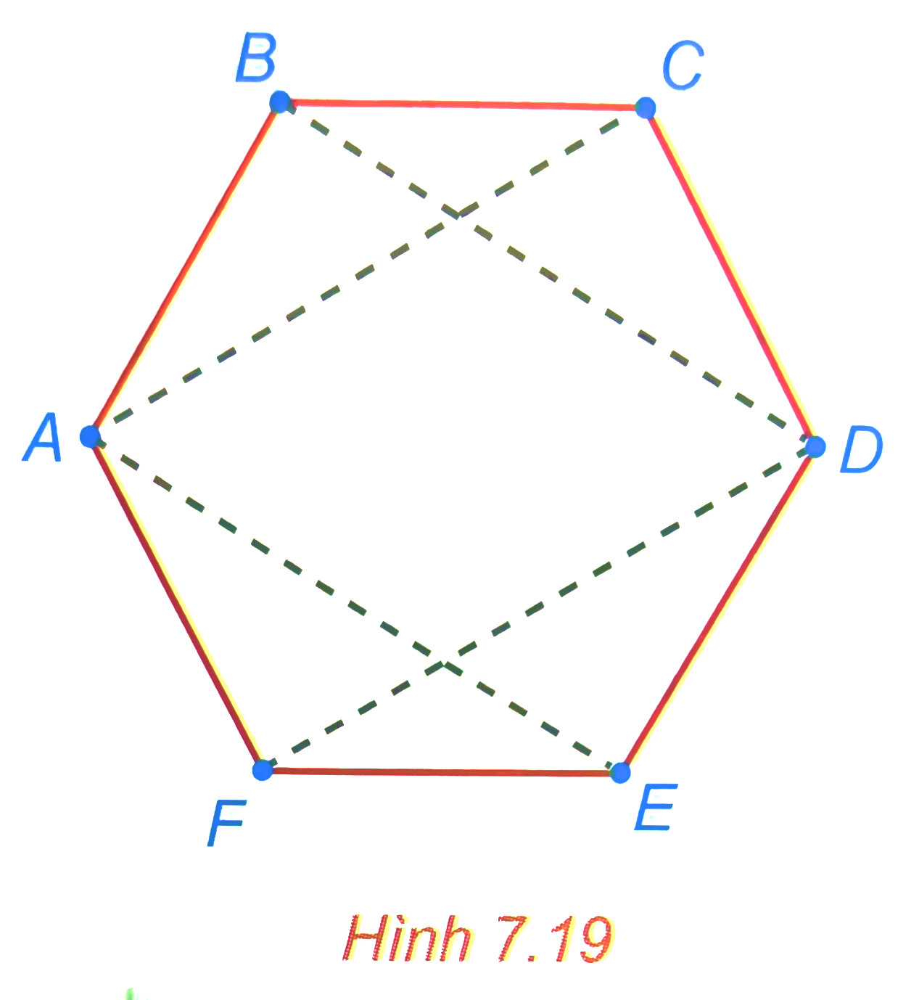


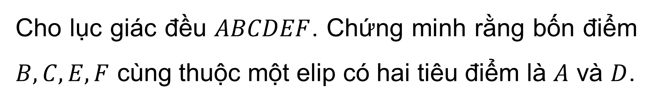
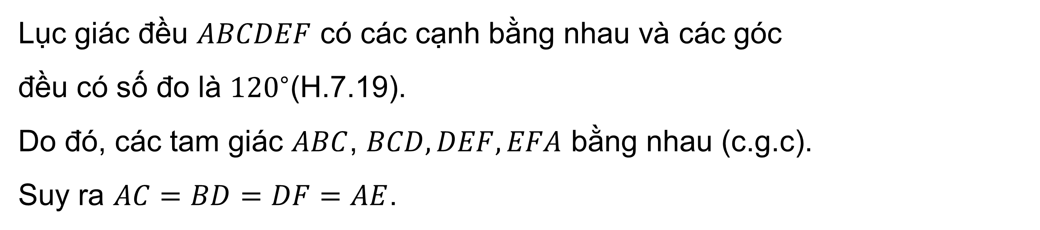
Ví dụ 1 (SGK – tr49)
Cho lục giác đều $ABCDEF$. Chứng minh rằng bốn điểm $B,C,E,F$ cùng thuộc một elip có hai tiêu điểm là $A$ và $D$.
Giải
Lục giác đều $ABCDEF$ có các cạnh bằng nhau và các góc
đều có số đo là ${120}^{∘}$(H.7.19).
Do đó, các tam giác $ABC$, $BCD,DEF,EFA$ bằng nhau (c.g.c).
Suy ra $AC=BD=DF=AE$.
Từ đó, ta có $BA+BD=CA+CD=EA+ED=FA+FD>AD$.
Vậy $B,C,E,F$ cùng thuộc một elip có hai tiêu điềm là $A$ và $D$.

Slide 7
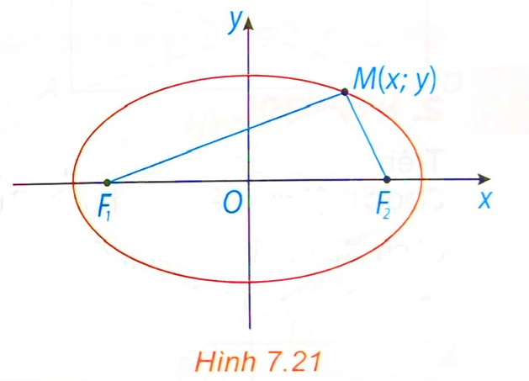
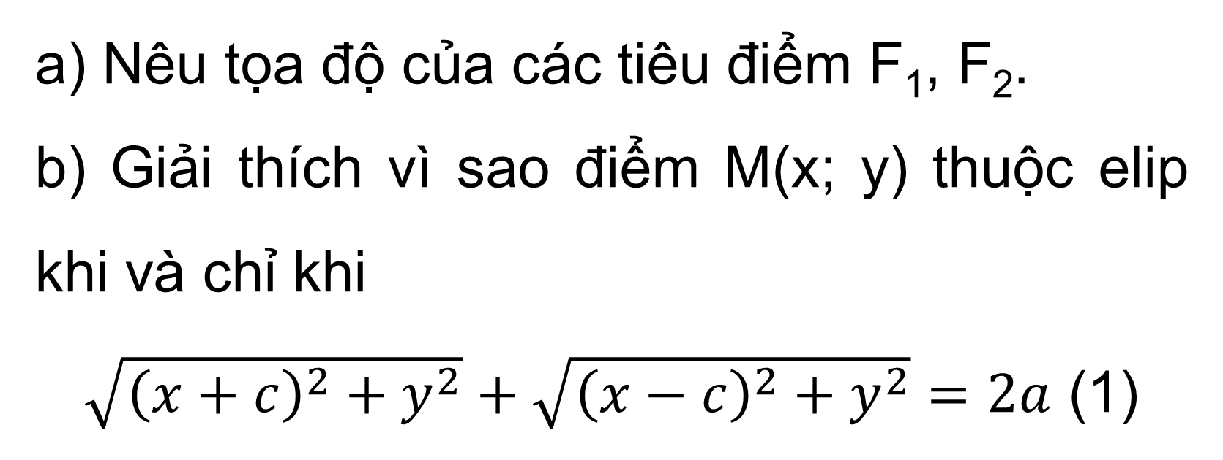
HĐ 2:
Xét một elip (E) với các kí hiệu như trong định nghĩa. Chọn hệ trục tọa độ Oxy có gốc O là trung điểm của F₁F₂, tia Ox trùng tia OF₂ (H.7.21).
a) Nêu tọa độ của các tiêu điểm F₁, F₂.
b) Giải thích vì sao điểm M(x; y) thuộc elip khi và chỉ khi
$\sqrt{{\left(x+c\right)}^{2}+y^{2}}+\sqrt{{\left(x−c\right)}^{2}+y^{2}}=2a$ (1)

Slide 8

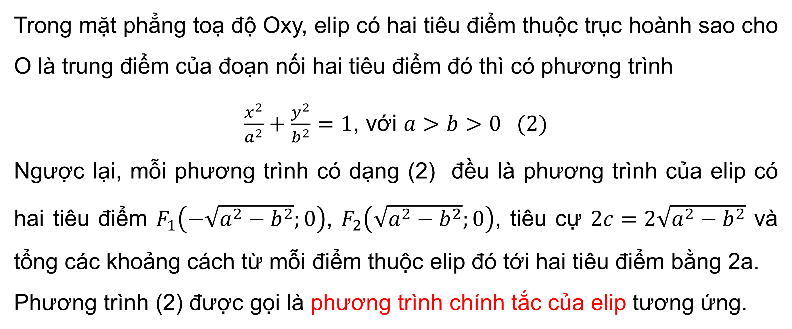
KẾT LUẬN
Trong mặt phẳng toạ độ Oxy, elip có hai tiêu điểm thuộc trục hoành sao cho O là trung điểm của đoạn nối hai tiêu điểm đó thì có phương trình
$\frac{x^{2}}{a^{2}}+\frac{y^{2}}{b^{2}}=1$, với $a>b>0 (2)$
Ngược lại, mỗi phương trình có dạng (2) đều là phương trình của elip có hai tiêu điểm $F_{1}\left(−\sqrt{a^{2}−b^{2}};0\right)$, $F_{2}\left(\sqrt{a^{2}−b^{2}};0\right)$, tiêu cự $2c=2\sqrt{a^{2}−b^{2}}$ và tổng các khoảng cách từ mỗi điểm thuộc elip đó tới hai tiêu điểm bằng 2a.
Phương trình (2) được gọi là phương trình chính tắc của elip tương ứng.

Slide 9
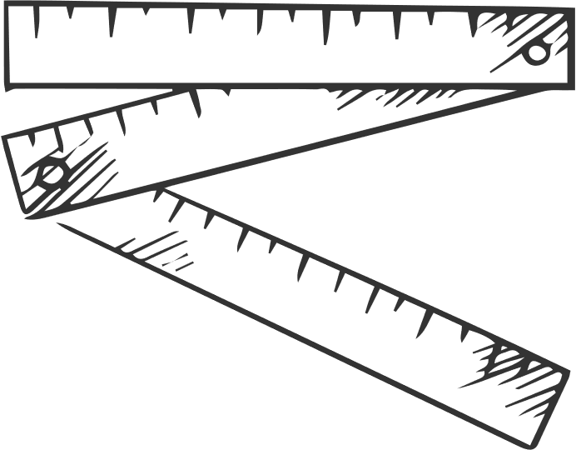
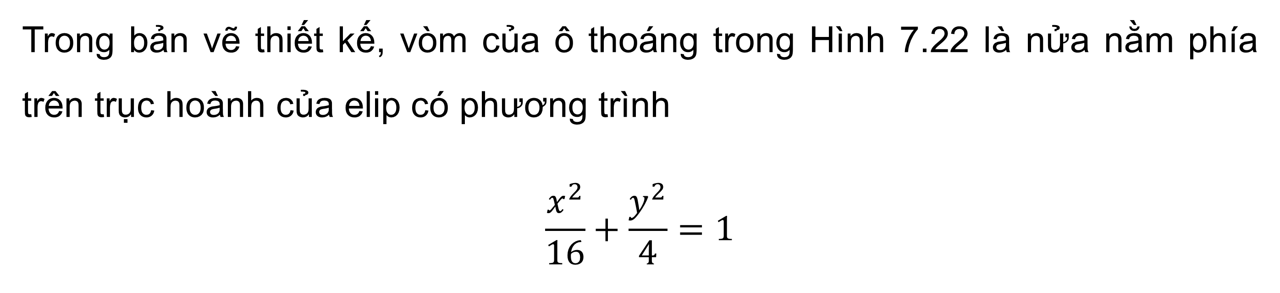
VẬN DỤNG 1
Trong bản vẽ thiết kế, vòm của ô thoáng trong Hình 7.22 là nửa nằm phía trên trục hoành của elip có phương trình
$$\frac{x^{2}}{16}+\frac{y^{2}}{4}=1$$
Biết rằng 1 đơn vị trên mặt phẳng tọa độ của bản vẽ thiết kế ứng với 30 cm trên thực tế. Tính chiều cao h của ô thoáng tại điểm cách điểm chính giữa của đế ô thoáng 75 cm.

Slide 10

ĐỊNH NGHĨA
Cho hai điểm cố định và phân biệt $F_{1}, F_{2}$. Đặt $F_{1}F_{2}=2c$. Cho số thực dương a nhỏ hơn c. Tập hợp các điểm M sao cho $\left|{MF}_{1}−MF_{2}\right|=2a$ được gọi là đường hypebol (hay hypebol). Hai điểm $F_{1}, F_{2}$ được gọi là hai tiêu điểm và $F_{1}F_{2}=2c$ được gọi là tiêu cự của hypebol đó.

Slide 11
LUYỆN TẬP

Slide 12
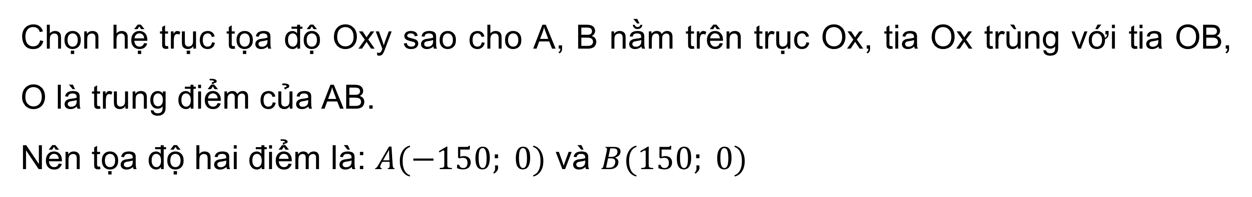
Bài 7.24
Có hai trạm phát tín hiệu vô tuyến đặt tại hai vị trí A, B cách nhau 300 km. Tại cùng một thời điểm, hai trạm cùng phát tín hiệu với vận tốc 292 000 km/s để một tàu thủy thu và đo độ lệch thời gian. Tín hiệu từ A đến sớm hơn tín hiệu từ B là 0,0005 s. Từ thông tin trên, ta có thể xác định được tàu thủy thuộc đường hybebol nào? Viết phương trình chính tắc của hypebol đó theo đơn vị kilômét.
Giải
Chọn hệ trục tọa độ Oxy sao cho A, B nằm trên trục Ox, tia Ox trùng với tia OB, O là trung điểm của AB.
Nên tọa độ hai điểm là: $A(−150; 0)$ và $B(150; 0)$

Slide 13

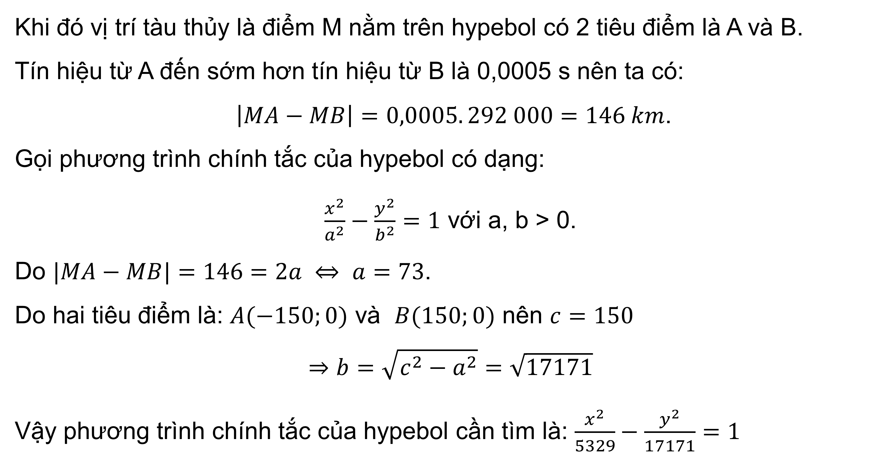
Khi đó vị trí tàu thủy là điểm M nằm trên hypebol có 2 tiêu điểm là A và B.
Tín hiệu từ A đến sớm hơn tín hiệu từ B là 0,0005 s nên ta có:
$\left|MA−MB\right|=0,0005. 292 000=146 km$.
Gọi phương trình chính tắc của hypebol có dạng:
$\frac{x^{2}}{a^{2}}−\frac{y^{2}}{b^{2}}=1$ với a, b > 0.
Do $|MA−MB|=146=2a ⇔ a=73$.
Do hai tiêu điểm là: $A(−150;0)$ và $B(150;0)$ nên $c=150$
$$⇒b=\sqrt{c^{2}−a^{2}}=\sqrt{17171}$$
Vậy phương trình chính tắc của hypebol cần tìm là: $\frac{x^{2}}{5329}−\frac{y^{2}}{17171}=1$

Slide 14
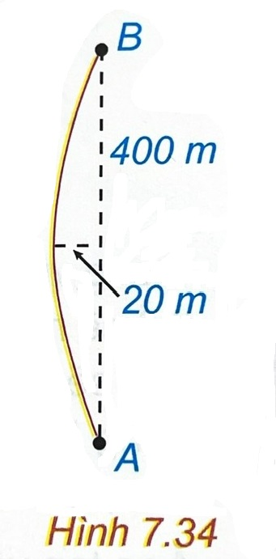
Bài 7.25
Khúc cua của một con đường có dạng hình parabol, điểm đầu vào khúc cua là A, điểm cuối là B, khoảng cách AB = 400 m. Đỉnh parabol (P) của khúc của cách đường thẳng AB một khoảng 20 m và cách đều A, B (H.7.34).
a) Lập phương trình chính tắc của (P), với 1 đơn vị đo trong mặt phẳng tọa độ tương ứng 1 m trên thực tế.
b) Lập phương trình chính tắc của (P), với 1 đơn vị đo trong mặt phẳng tọa độ tương ứng 1 km trên thực tế.

Slide 15
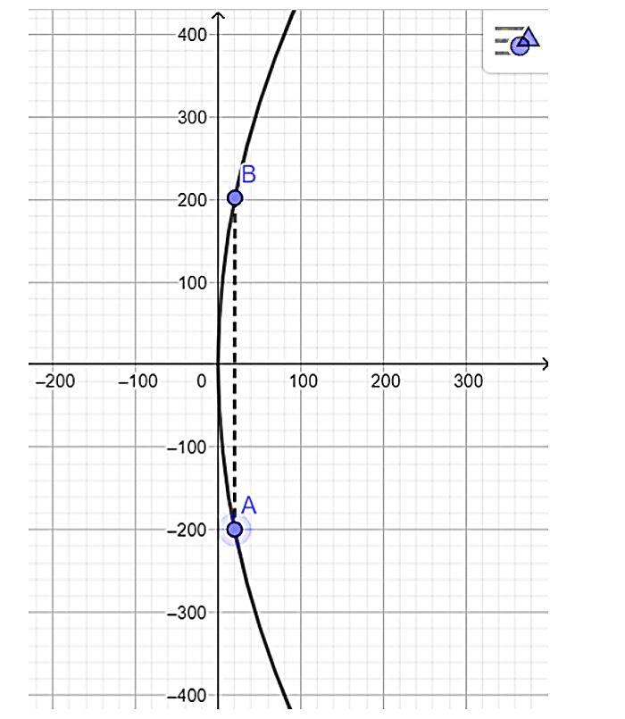
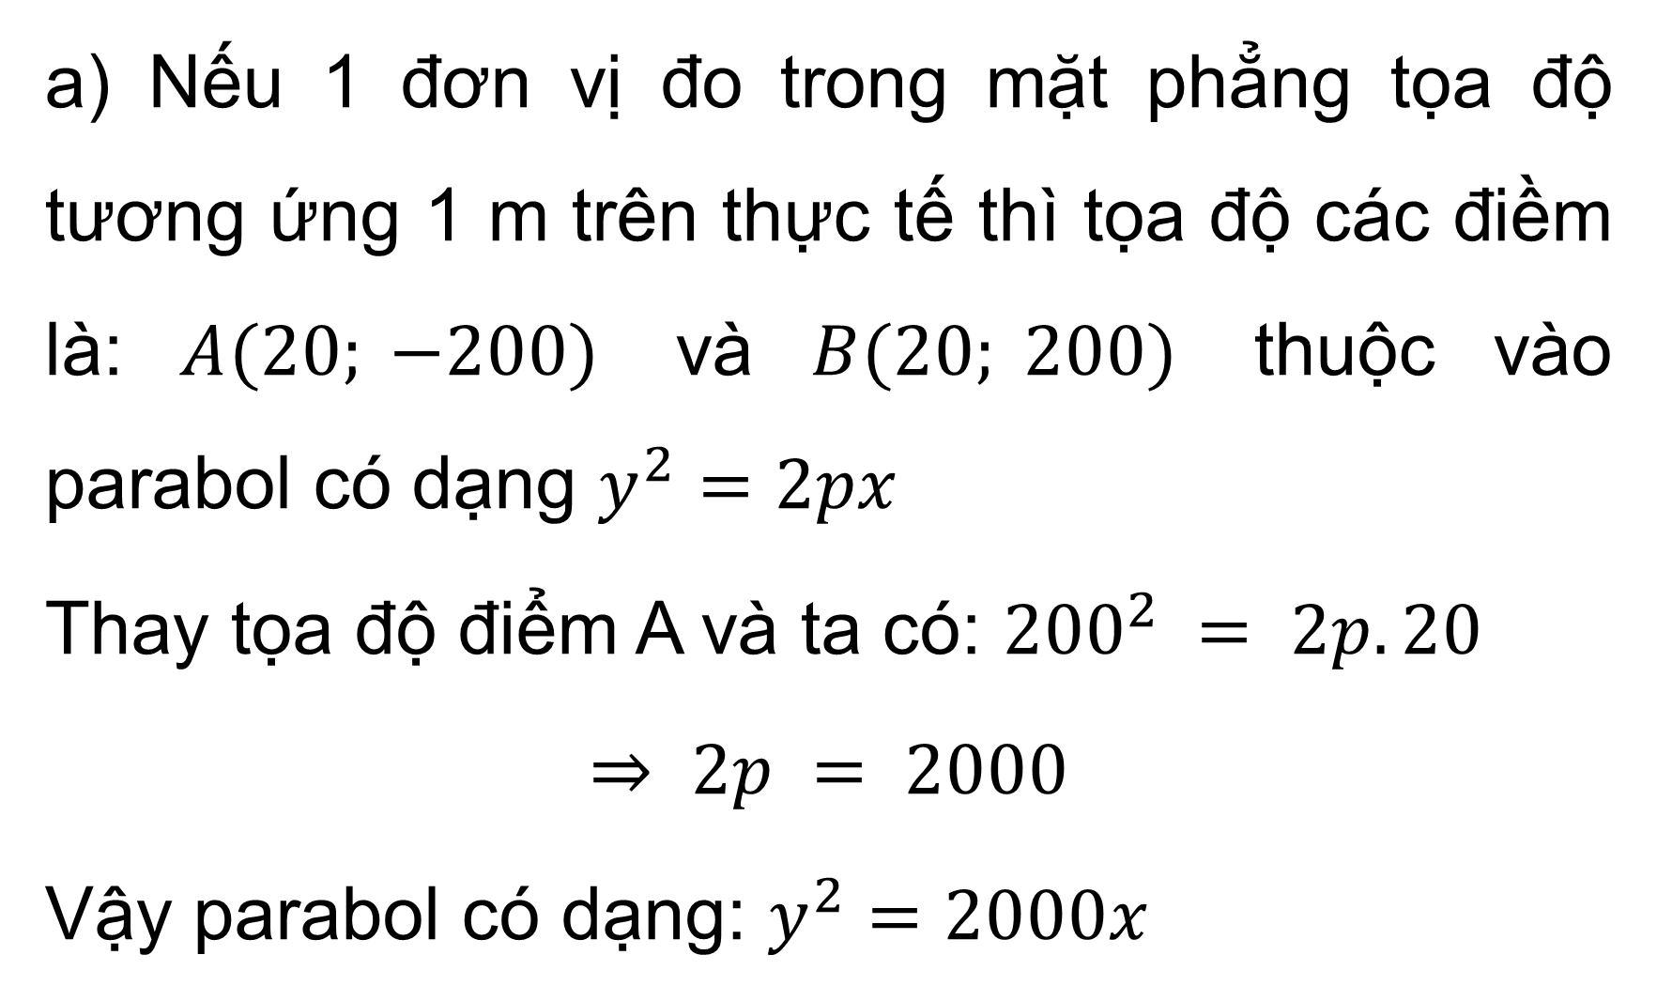
Giải
Chọn hệ trục tọa độ sao cho đỉnh của parabol trùng với gốc tọa độ O(0; 0) (như hình vẽ).
a) Nếu 1 đơn vị đo trong mặt phẳng tọa độ tương ứng 1 m trên thực tế thì tọa độ các điềm là: $A(20; −200)$ và $B(20; 200)$ thuộc vào parabol có dạng $y^{2}=2px$
Thay tọa độ điểm A và ta có: ${200}^{2} = 2p.20$
$$⇒ 2p = 2000$$
Vậy parabol có dạng: $y^{2}=2000x$

Slide 16
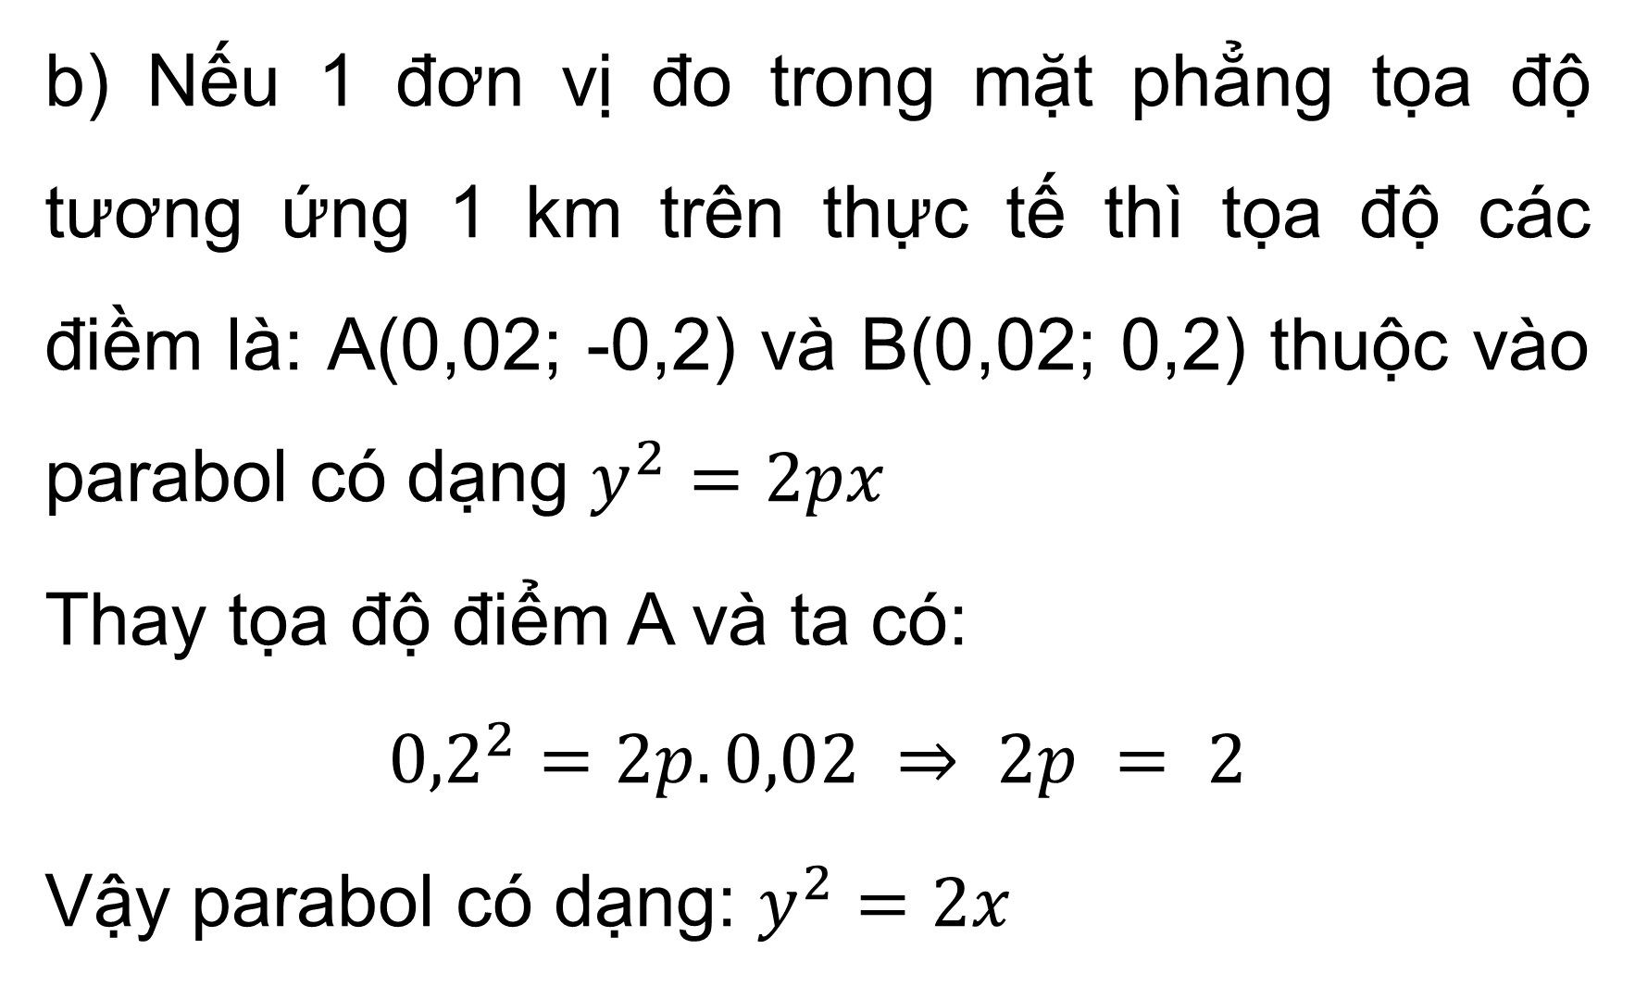
Giải
Chọn hệ trục tọa độ sao cho đỉnh của parabol trùng với gốc tọa độ O(0; 0) (như hình vẽ).
b) Nếu 1 đơn vị đo trong mặt phẳng tọa độ tương ứng 1 km trên thực tế thì tọa độ các điềm là: A(0,02; -0,2) và B(0,02; 0,2) thuộc vào parabol có dạng $y^{2}=2px$
Thay tọa độ điểm A và ta có:
$${0,2}^{2}=2p.0,02 ⇒ 2p = 2$$
Vậy parabol có dạng: $y^{2}=2x$

Slide 17
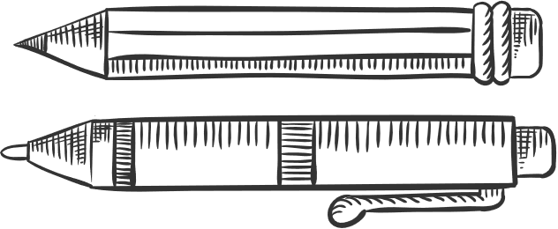

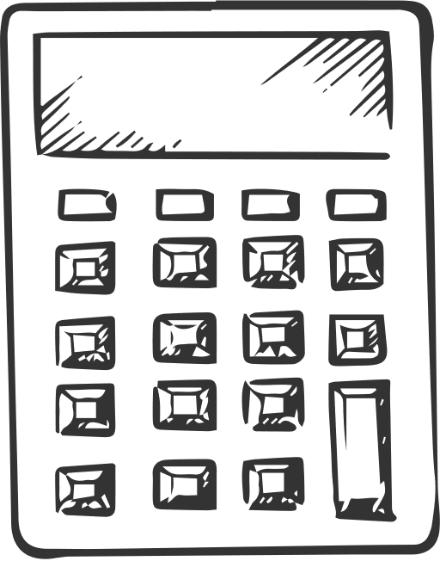

HƯỚNG DẪN VỀ NHÀ
* Chuẩn bị trước
''Bài tập cuối chương VII".
* Ghi nhớ
kiến thức trong bài.
* Hoàn thành các bài tập trong SBT.

Slide 18
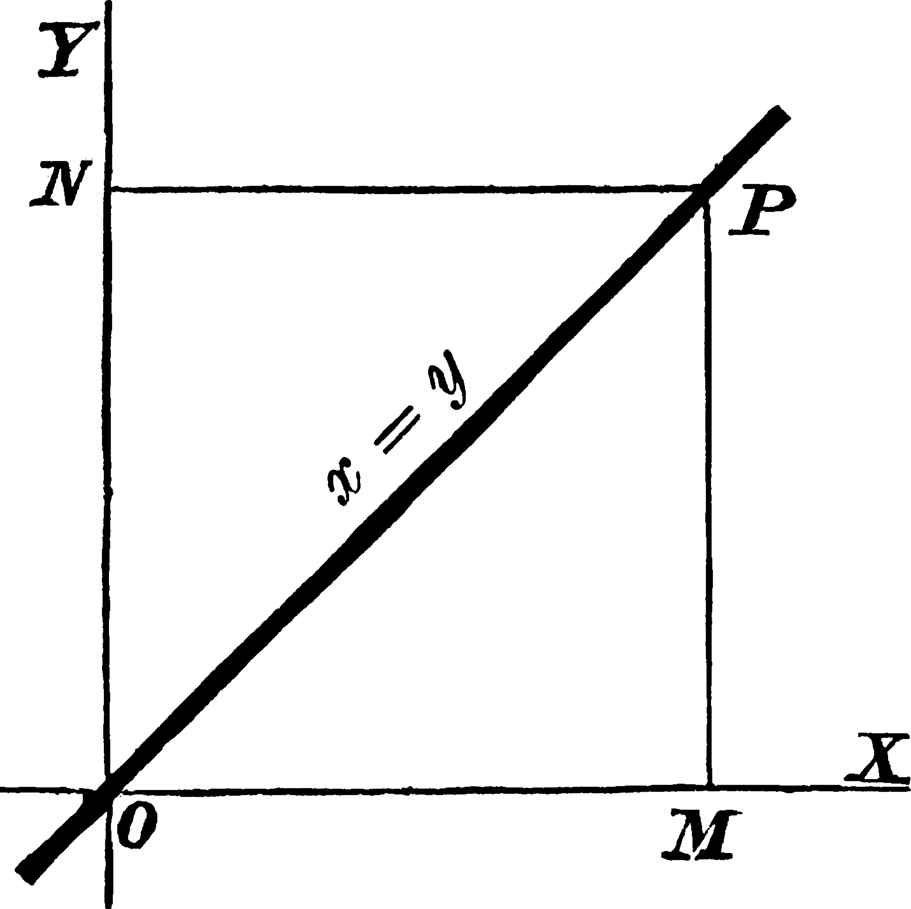
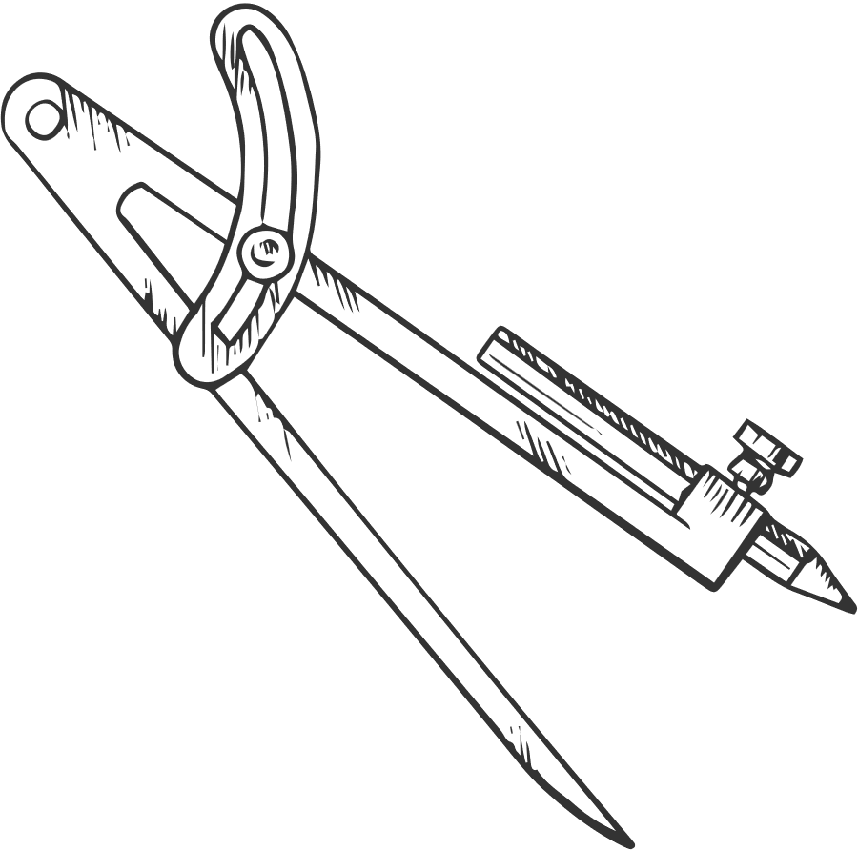
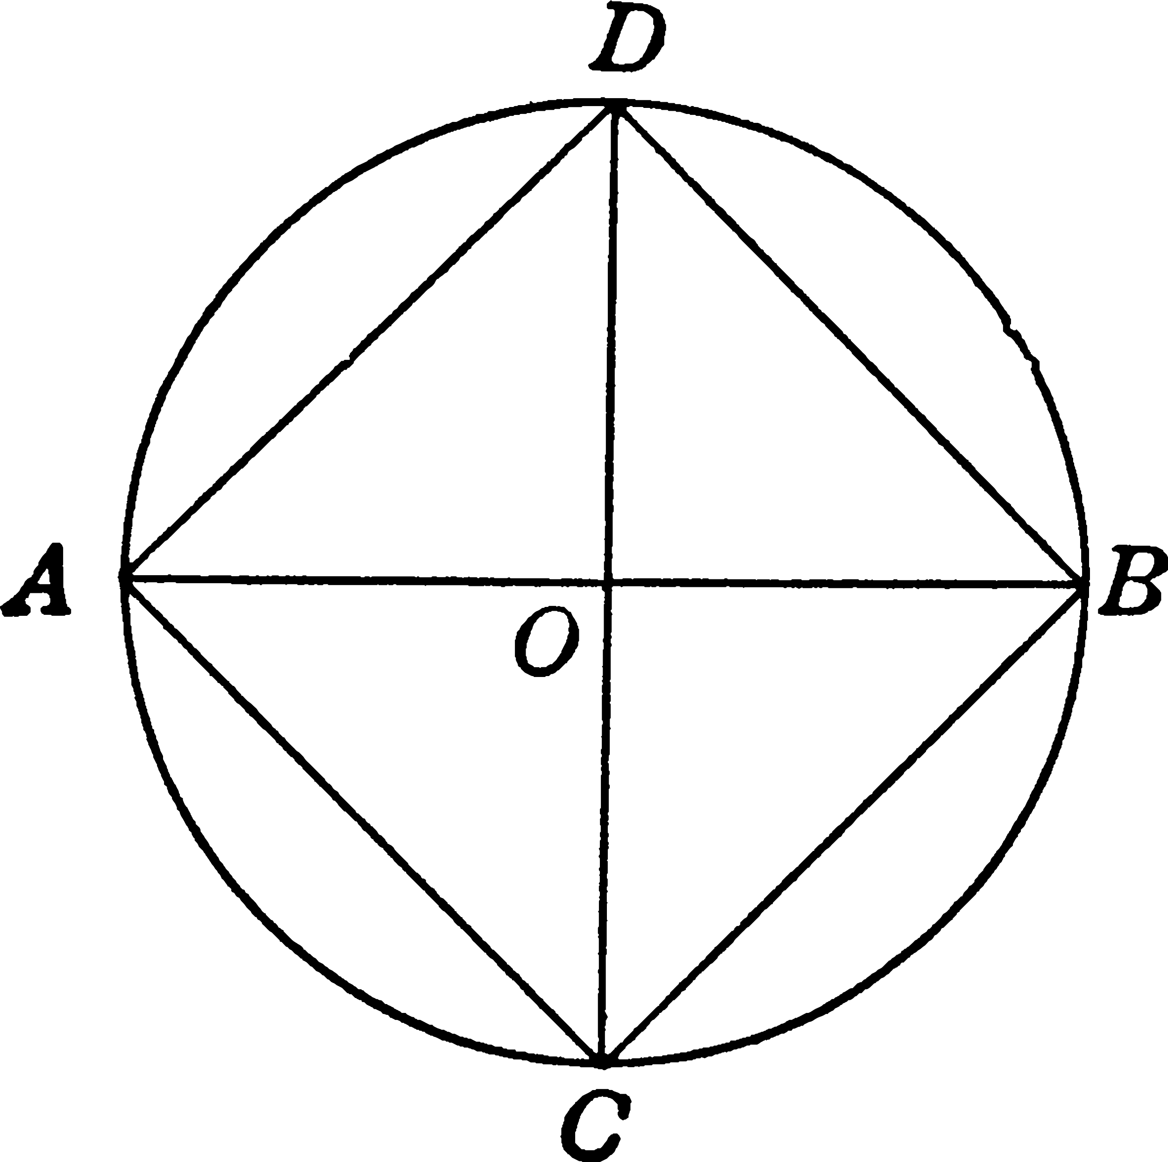
HẸN GẶP LẠI CÁC EM
Ở TIẾT HỌC SAU!
Tài liệu được chia sẻ bởi Website VnTeach.Com
https://www.vnteach.com
Một sản phẩm của cộng đồng facebook Thư Viện VnTeach.Com
https://www.facebook.com/groups/vnteach/
https://www.facebook.com/groups/thuvienvnteach/

